Slide 1


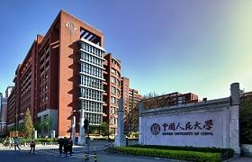
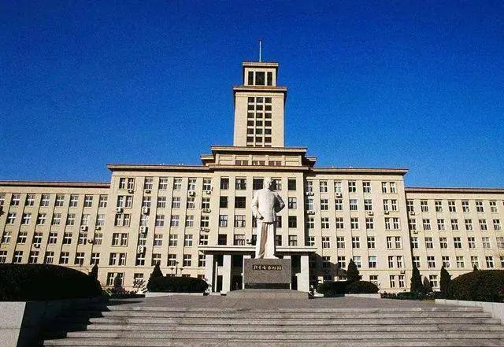
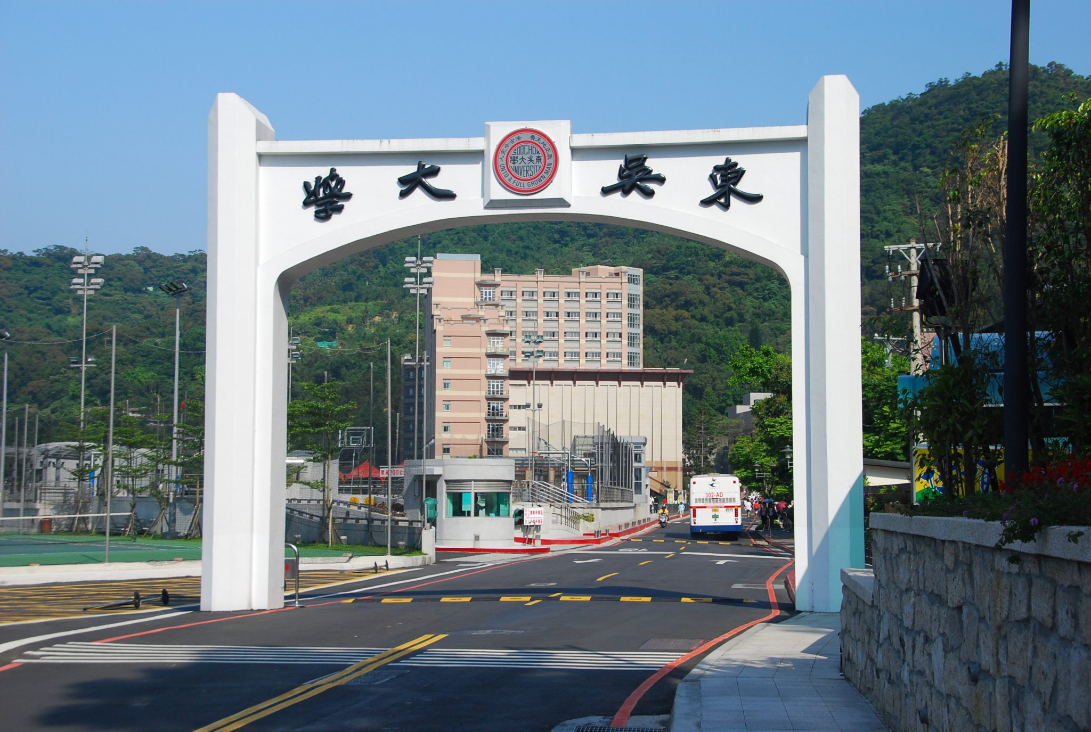

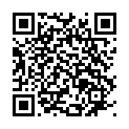

2026年度 愛知大学大学院シンポジウム
愛知大学大学院と
デュアル・ディグリー（DD）制度
中国人民大学
南開大学
東呉大学
■Program
●開会挨拶
広瀬裕樹愛知大学学長
●パネルディスカッション
黄 英哲 氏
（愛知大学大学院中国研究科長）
塩山 正純 氏
（愛知大学国際ｺﾐｭﾆｹｰｼｮﾝ学部長）
加治 宏基 氏
（愛知大学大学院中国研究科教授
2006年度DD生）
●コメンテーター
南部 広孝 氏
（京都大学大学院
教育学研究科長）
加納 寛 氏（愛知大学副学長）
●司会
佐藤 元彦 氏
（愛知大学大学院長）
■開催趣旨
愛知大学では2004年度から中国の大学との「デュアル・ディグリー制度」を発足させ、これまでに200名以上の中国人学生を本学に受け入れ、また、本学から14名の日本人学生を送り出しています。
この制度発足から二十数年を経た今、これまでの歩みと課題を総括するとともに、外部専門家を交えて今後の発展に向けた方向性を探ります。
日時：2026年9月24日（木）
15時～17時
会場：愛知大学名古屋校舎
本館（研究棟）20階会議室
オンライン（ZOOM）併用
定員：会場30名 オンライン50名
お申し込みは、
愛知大学大学院サイト
https://www.aichiu.ac.jp/
grad/symposium へ
【問い合わせ】
愛知大学大学院事務課
TEL：052-564-6125 / FAX:052-564-6225
〒453-8777
愛知県名古屋市中村区平池町4-60-6
e-mail：kkyogaku@ml.aichi-u.ac.jp
主催：愛知大学大学院
協力：愛知大学同窓会

